Slide 1

Kelompok 8 Mata Kuliah : Basis Data Kelas : TI.22.A5
PENGELOLAAN KAS RT

Slide 2


Anggota Kelompok
02
03
04
01
05
Faisal Arya Yudanto
Nadiatul umah
Silvi Fara Dita
Fezria Mahardika
Tatia Deswita Anggraeni

Slide 3
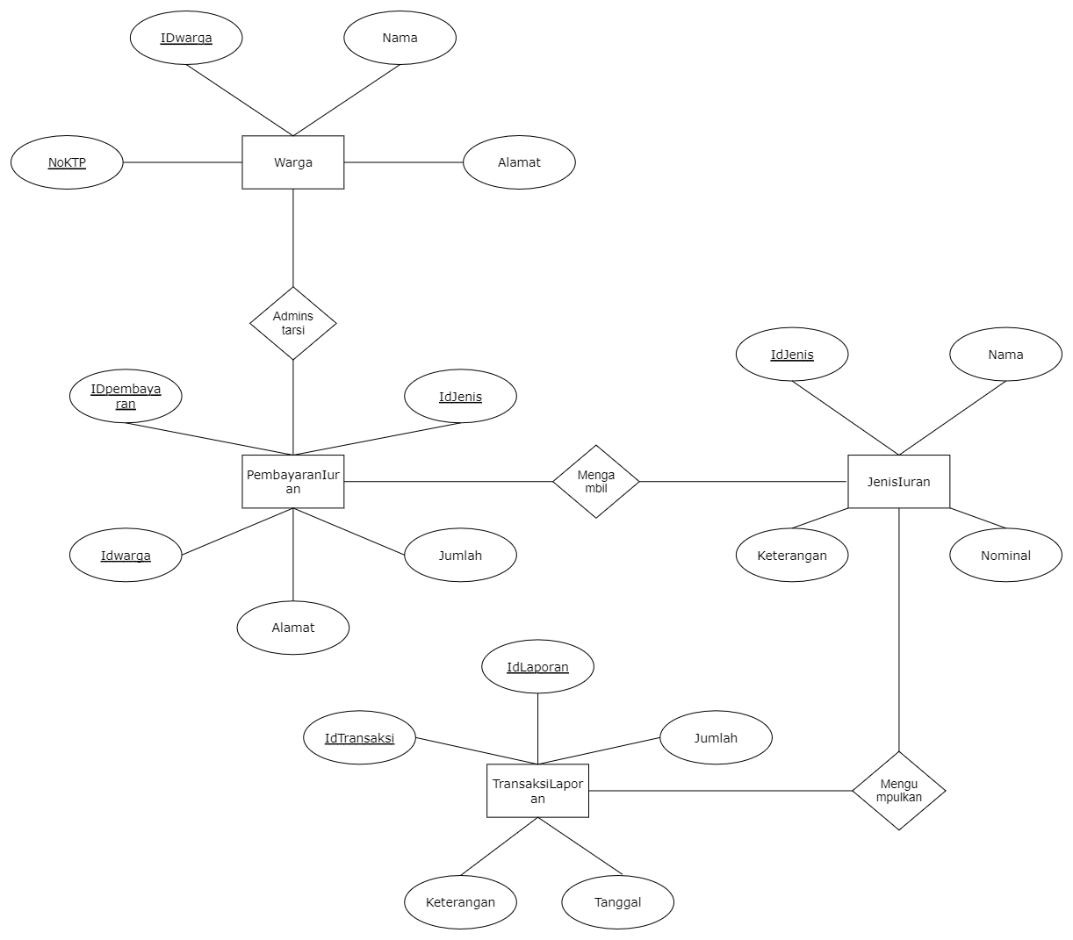

ERD KAS
RT

Slide 4
Buat Table Warga
CREATE TABLE `kas_rt`.`warga` (
`idWarga` INT NOT NULL,
`nama` VARCHAR(45) NULL,
`alamat` VARCHAR(45) NULL,
`noKTP` VARCHAR(45) NULL,
PRIMARY KEY (`idWarga`)
);

Slide 5
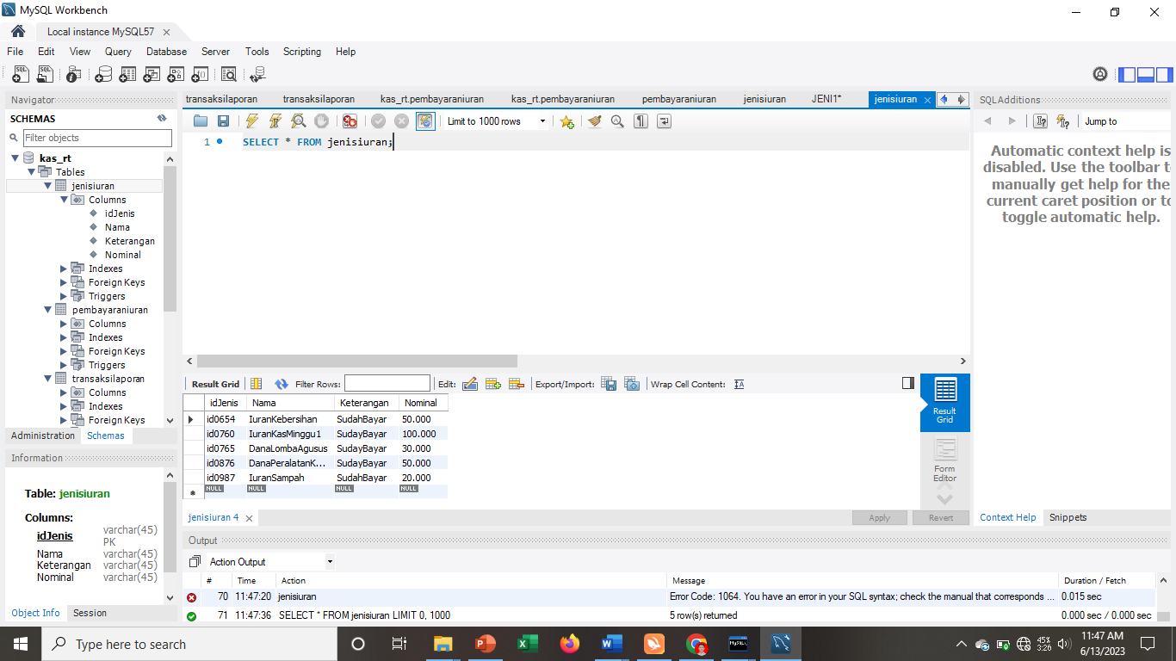


Mengisi Tablenya
INSERT INTO `` (`idJenis`,`Nama`,`Keterangan`,`Nominal`) VALUES ('id0654','IuranKebersihan',
'SudahBayar','50.000'),
('id0760','IuranKasMinggu1',
’SudahBayar','100.000'),
('id0765','DanaLombaAgusus',
'SudahBayar','30.000'),
('id0876','DanaPeralatanKebersihan',
'SudahBayar','50.000')
('id0987','IuranSampah','SudahBayar',
'20.000');
Outputnya

Slide 6
Buat tabel pembayaran iuran
CREATE TABLE `kas_rt`.`pembayaraniuran` (
`idPembayaran` VARCHAR(45) NOT NULL,
`idWarga` VARCHAR(45) NULL,
`idJenis` VARCHAR(45) NULL,
`tanggal` VARCHAR(45) NULL,
`jumlah` VARCHAR(45) NULL,
PRIMARY KEY (`idPembayaran`)
);

Slide 7
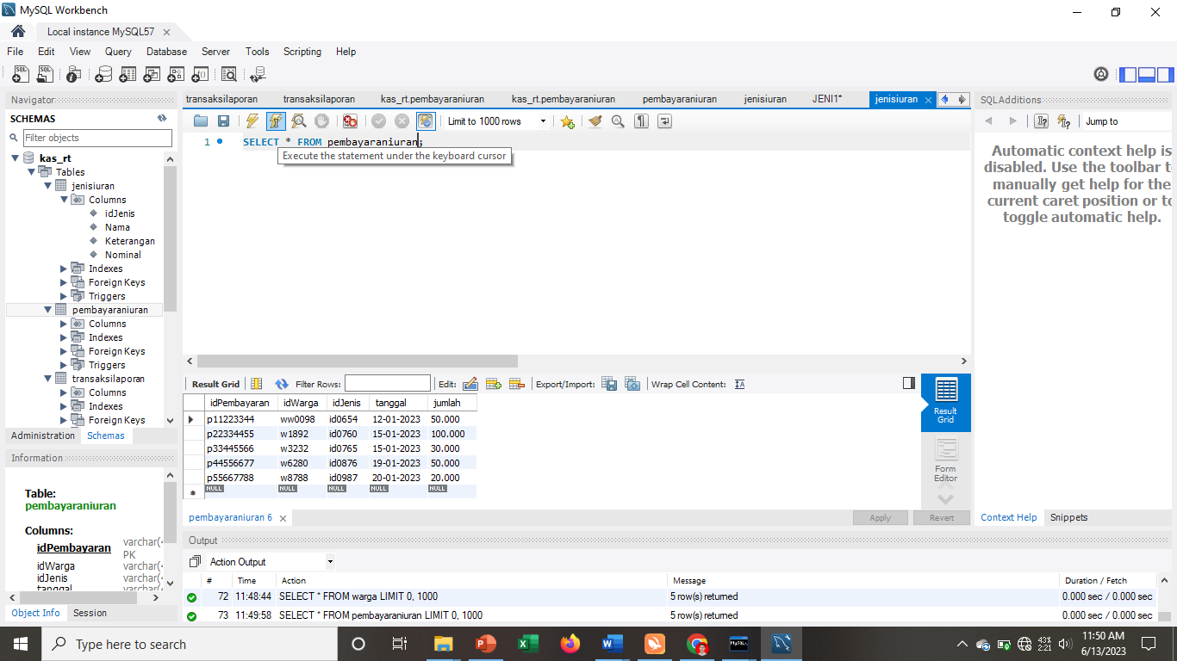

Mengisi tablenya
Outputnya
INSERT INTO `kas_rt`.`pembayaraniuran` (`idPembayaran`, `idWa 'id0760',
'15-01-2023', ‘100.000’),
('p33445566', 'w3232', 'id0765',
'15-01-2023', ’30.000’),
('p44556677', 'w6280', 'id0876', '19-01-2023', ’50.000’),
('p55667788', 'w8788', 'id.0987', '20-01-2023', ’20000’);

Slide 8
Buat table jenis iuran
CREATE TABLE `kas_rt`.`jenisiuran` (
`idJenis` VARCHAR(45) NOT NULL,
`nama` VARCHAR(45) NULL,
`keterangan` VARCHAR(45) NULL,
`nominal` VARCHAR(45) NULL,
PRIMARY KEY (`idJenis`)
);

Slide 9
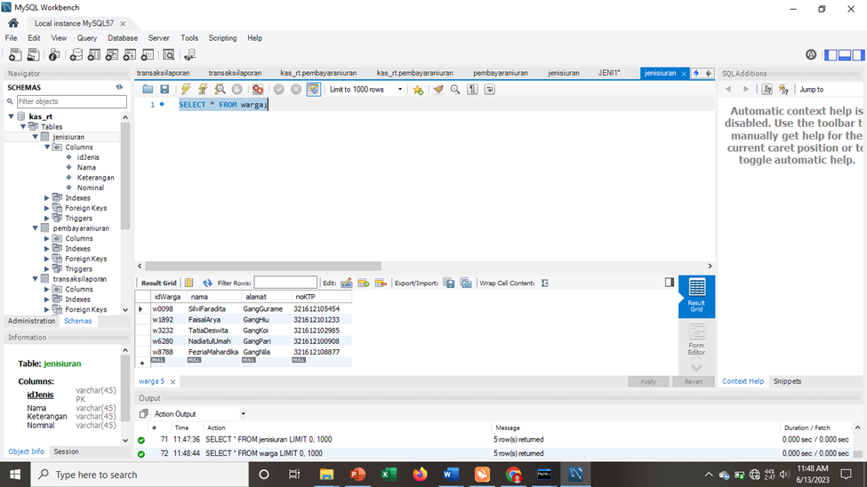
Buat Tablenya
INSERT INTO `kas_rt`.`jenisiuran` (`idJenis`, `Nama`, `Keterangan`, `Nominal`) VALUES ('id0654', 'FezriaMahardika', 'SudahBayar', '100.000'),
('w1892', 'FaisalArya', 'GangHiu', '321612101233'),
('w6280', 'NadiatulUmah', 'GangPari', '321612100908'),
('w0098', 'SilviFaradita', 'GangGurame', '321612105454'),
('w3232', 'TatiaDeswita', 'GangKoi', '321612102985'),
('w8788', 'FezriaMahardika', 'GangNila', '321612108877');
Outputnya

Slide 10
•Buat table transaksi laporan
CREATE TABLE `kas_rt`.`transaksilaporan` (
` idLaporan` VARCHAR(45) NOT NULL,
` idTransaksi` VARCHAR(45) NULL,
` Tanggal ` VARCHAR(45) NULL,
` Jumlah` VARCHAR(45) NULL,
`Keterangan` VARCHAR(45) NULL,
PRIMARY KEY (`idLaporan`)
);

Slide 11
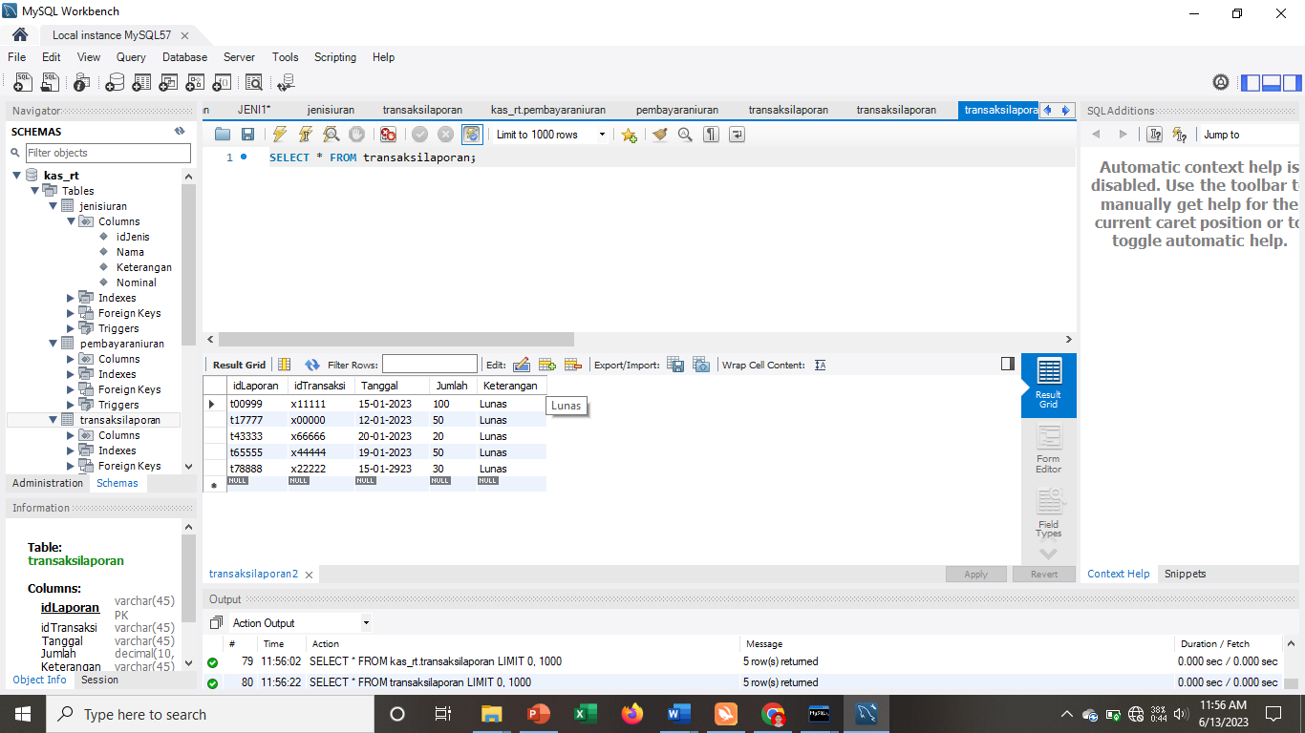
Buat Tablenya
Outputnya
INSERT INTO `kas_rt`.`transaksilaporan` (`idLaporan`, `idTransaksi`, `Tanggal`, `Jumlah`, `Keterangan`) VALUES ('t17777', 'x00000', '12-01-2023', '50.000', 'Lunas'),
('t00999', 'x11111', '15-01-2023', '100.000', 'Lunas'),
('t78888', 'x22222', '15-01-2923', '30.000', 'Lunas'),
('t65555', 'x44444', '19-01-2023', '50.000', 'Lunas'),
('t43333', 'x66666', '20-01-2023', '20.000', 'Lunas');

Slide 12
•Menambahkan nominal jenis iuran
UPDATE `kas_rt`.`jenisiuran` SET `Nominal` = '100.00' WHERE (`idJenis` = 'id0760');
Delete 1 data warga
DELETE FROM `kas_rt`.`jenisiuran` WHERE (`idJenis` = 'id0987');

Slide 13
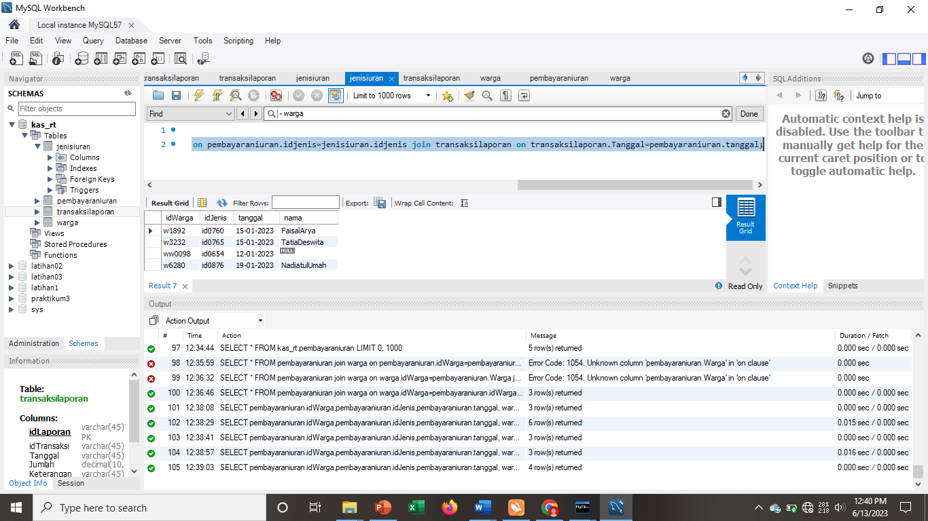
Join Table
Outputnya
SELECTpembayaraniuran.idWarga,
pembayaraniuran.idJenis,pembayaraniuran.tanggal, warga.nama
FROM pembayaraniuran left join warga on warga.idWarga=pembayaraniuran.
idWarga join jenisiuran on pembayaraniuran.idjenis=jenisiuran.idjenis join transaksilaporan on transaksilaporan.Tanggal=pembayaraniuran.tanggal;

Slide 14
THANKYOU

